Slide 1
產製員額小組論文資料
操作步驟
2026/10/21-研發處

Slide 2
系統需求查找條件
1. 每年需要查找前5年的資料，如2026年，找的論文資料必須是2021-2025；2027年能找2022-2026年的資料。
2. 每個系所對標學校不同，甚至可能依主管要求變更，是否能選擇對標學校？
3. 要能做版本管理，每個版本要有備註，必須標明：資料取得日期、資料來源、指標重要性(如世界大學排名獲教育部所需)
4.有關教師人數，原則上取教育部資訊公開平台的人數，但是否可以開放修改？比如依主管要求或特殊狀況，要改用他們網頁上的人數？
5. 待補

Slide 3
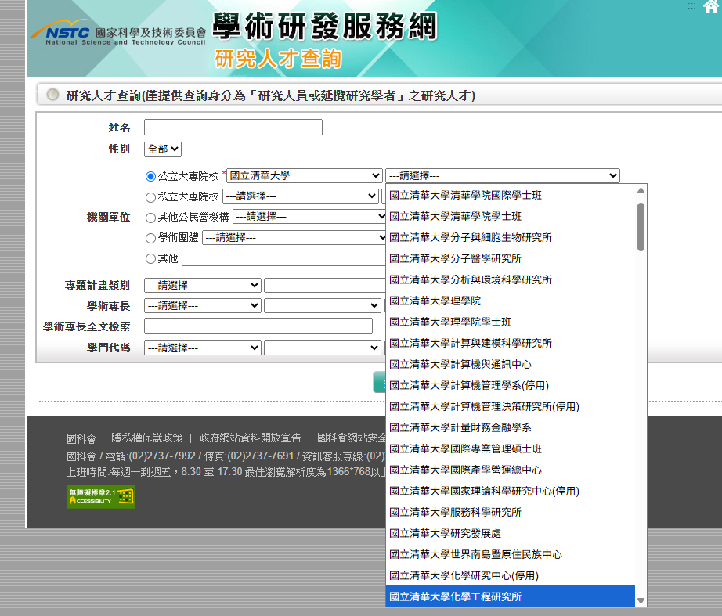
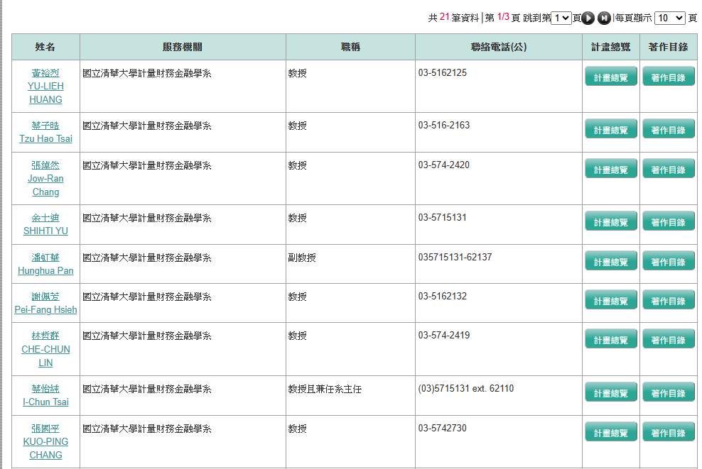
操作步驟 1 確認各系所發表論文
1. 到各系所網頁，或 國科會研究人才查詢，查找論文https://wrs.nstc.gov.tw/modules/talentSearch/talentSearch.do?action=initSearchList&LANG=ch

Slide 4
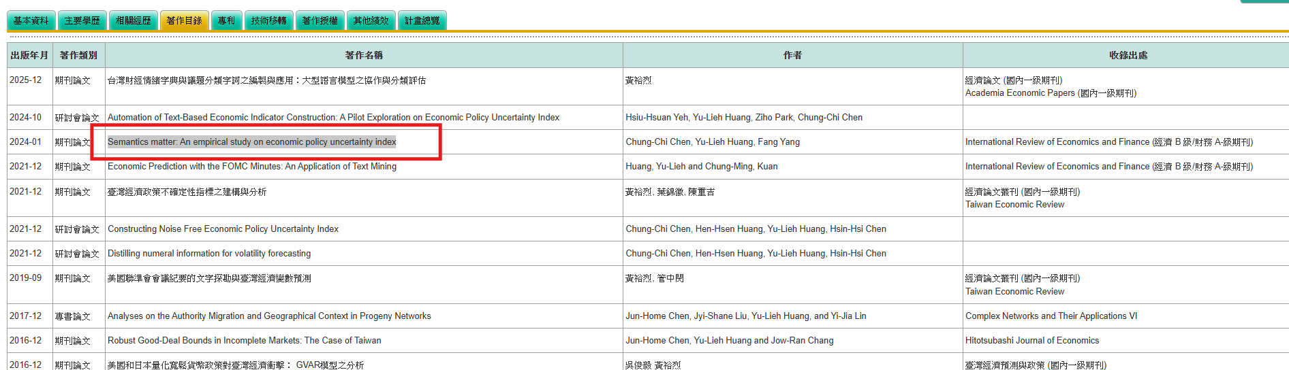
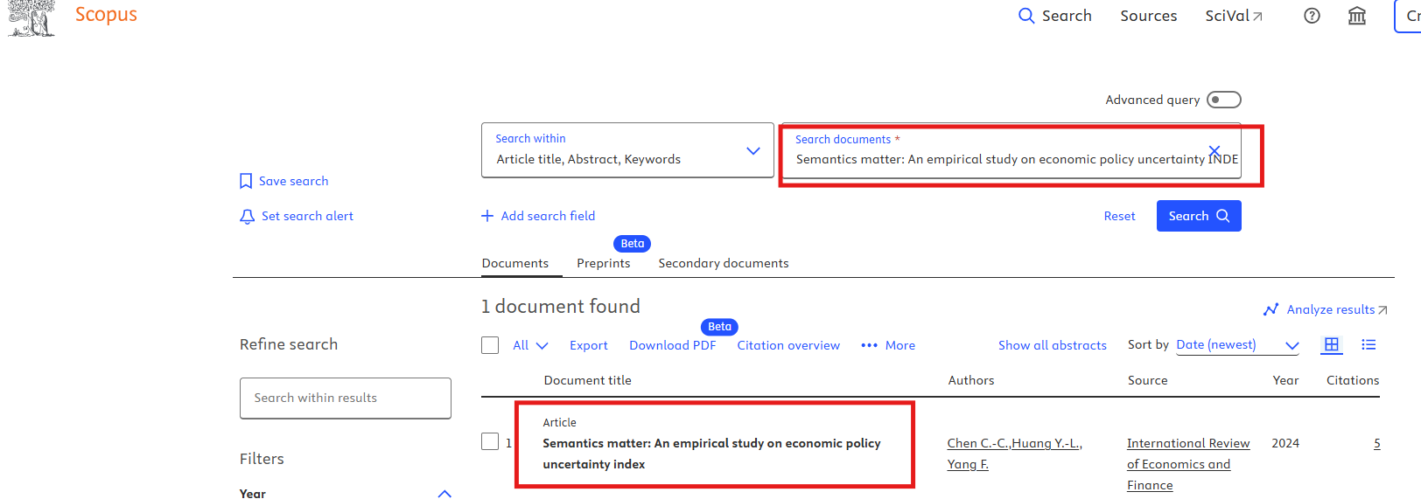
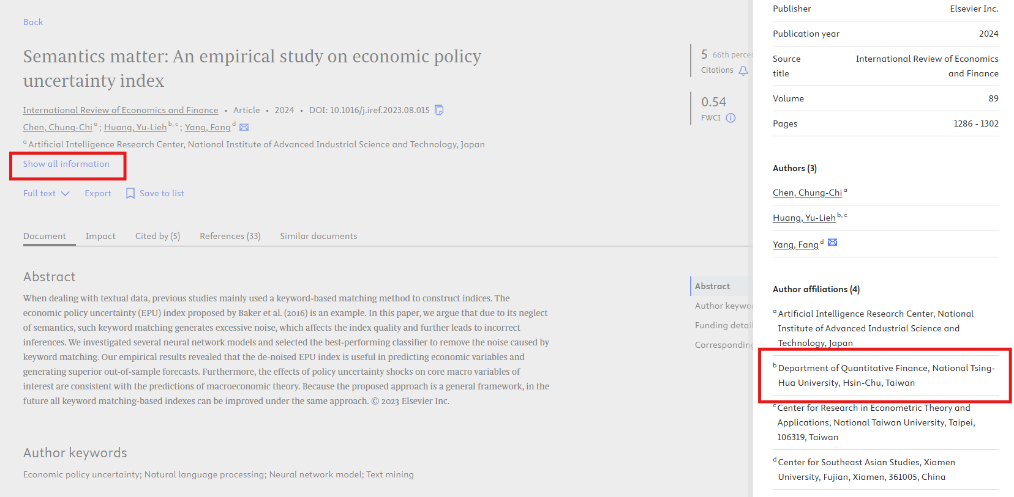
操作步驟 2: 透過著作目錄找到論文發表的英文名字
把著作名稱複製貼上到Scopus找到該篇論文發表單位
https://www.scopus.com/pages/home#basic

Slide 5
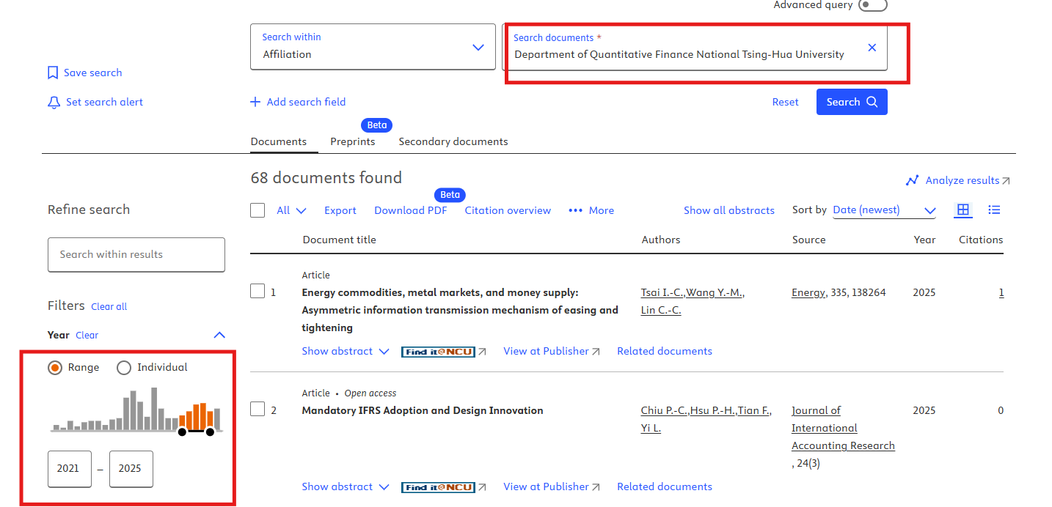
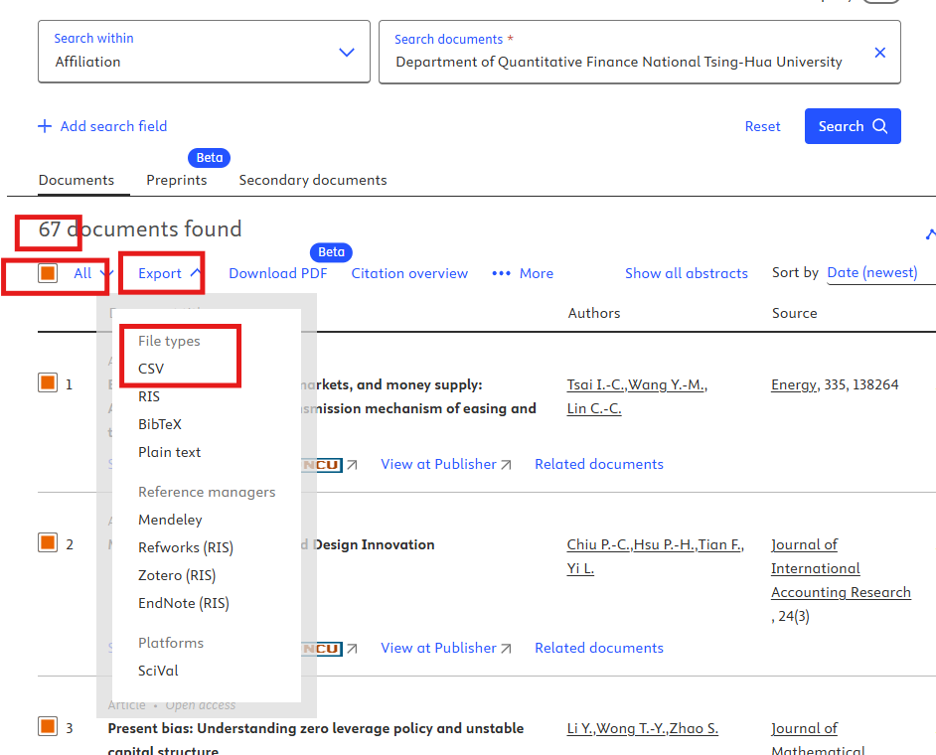
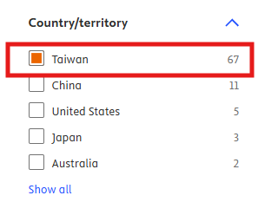
操作步驟3: 到Scopus用單位找到該單位所有論文
https://www.scopus.com/pages/home#basic

Slide 6
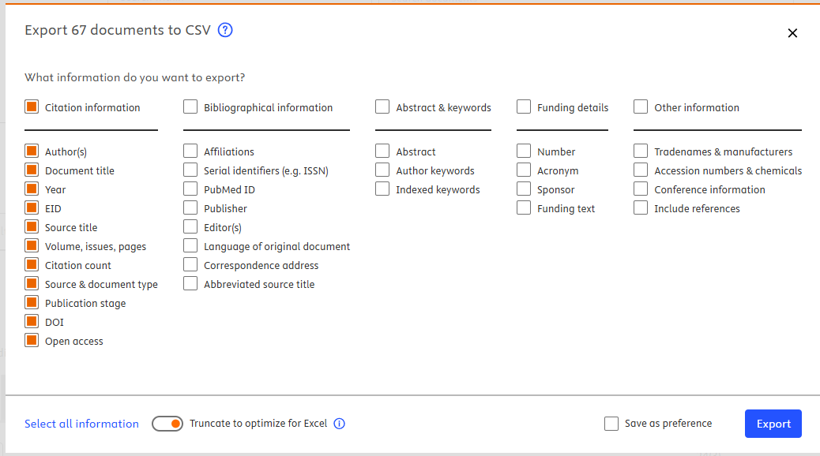
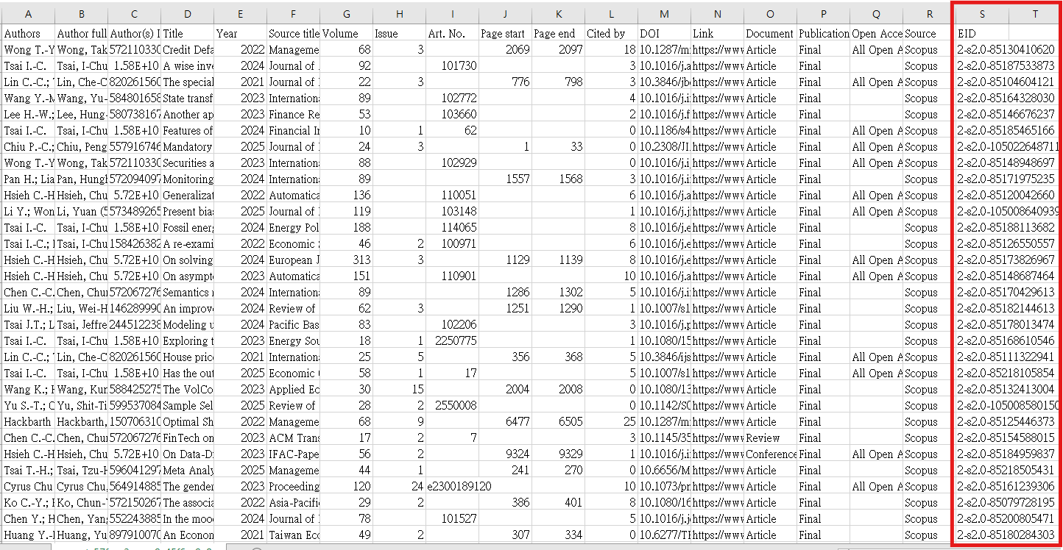
操作步驟4：匯出CSV檔 複製EID

Slide 7
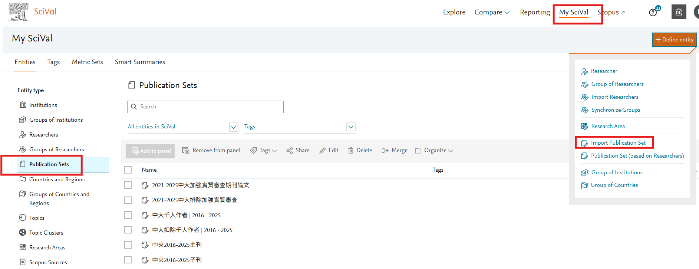
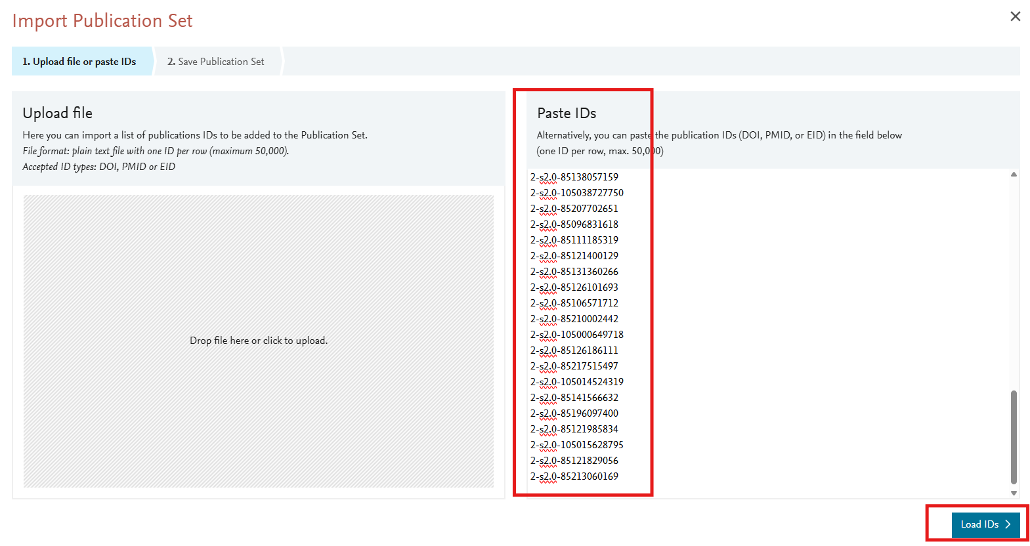
操作步驟5 將EID貼到SciVal

Slide 8
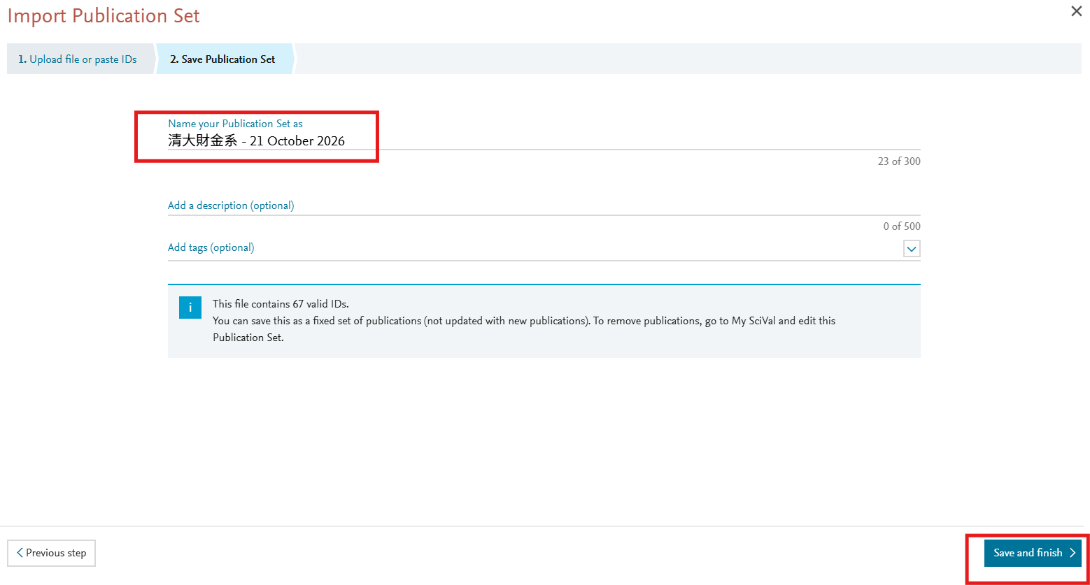

Slide 9
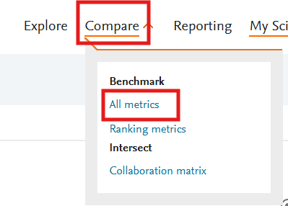
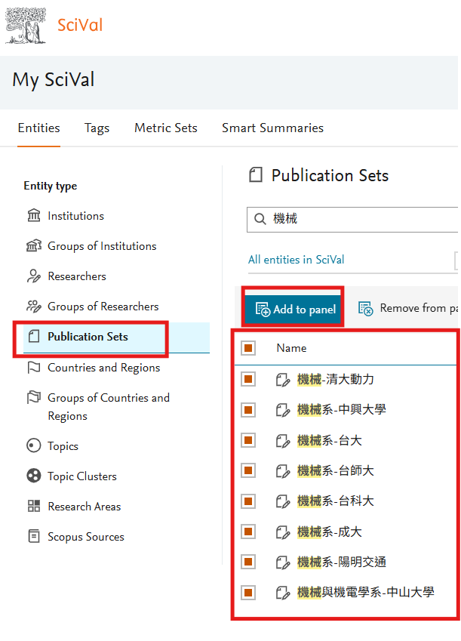
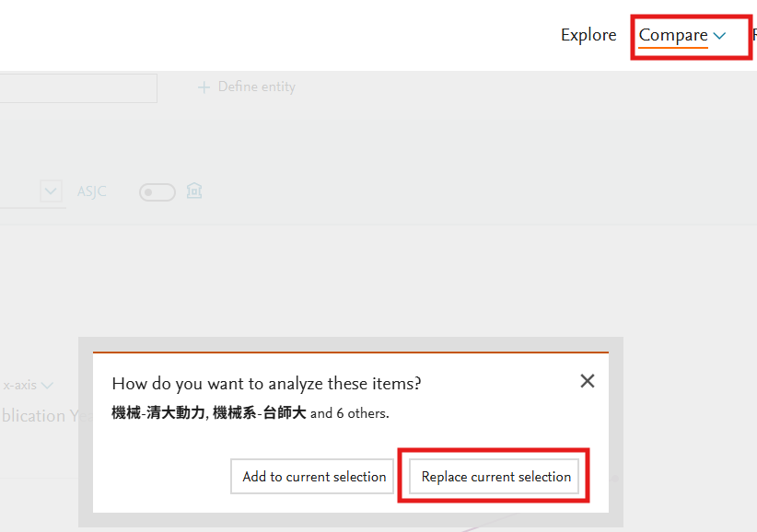
操作步驟 6：到SciVal Publicaion Sets 選取後加入Panel
https://www.scival.com/home

Slide 10
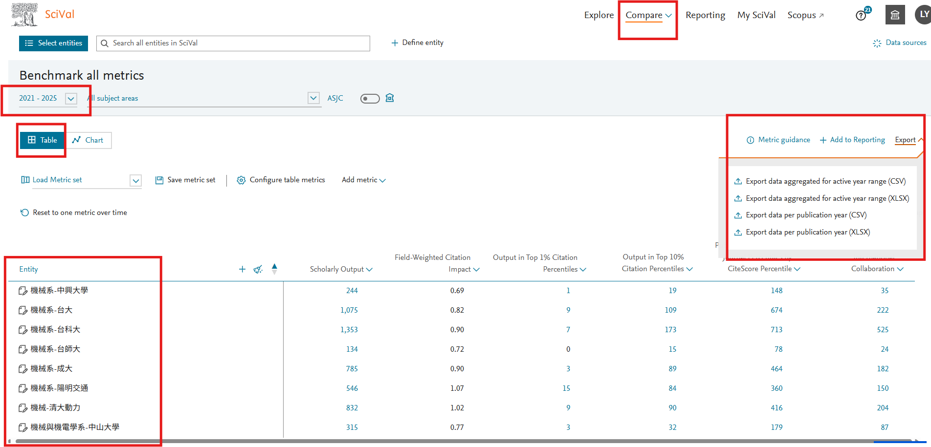
操作步驟7：到Table 選對年度，選相關指標 匯出EXCEL

Slide 11
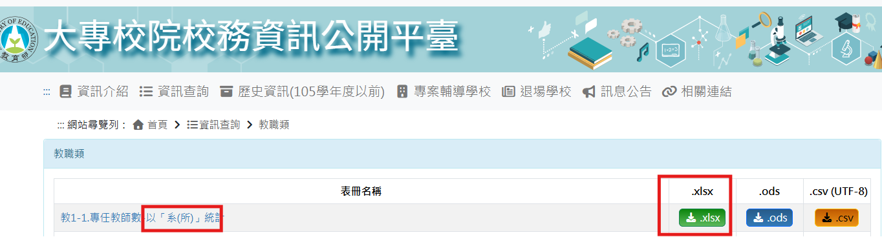
操作步驟8 到教育部資訊公開平台找教師人數
師均取當年度的，而非取5年總數
https://udb.moe.edu.tw/udata/DetailReportList/%E6%95%99%E8%81%B7%E9%A1%9E

Slide 12
操作步驟9 然後產製簡報檔
https://drive.google.com/drive/folders/1NVEc7LhX5342dBCqqLwLgrlpEVAEV_Lu?usp=sharing

